Slide 1

PRECIPITACIÓN EN PUEBLA
Heriberto Espino Montelongo - 175199

Slide 2
PLANTEAMIENTO DEL PROBLEMA
OBJETIVO GENERAL
INTRODUCCIÓN AL PROBLEMA
JUSTIFICACIÓN
OBJETIVOS ESPECÍFICOS
¿Cómo se ha comportado la precipitación mensual en Puebla y qué tipo de modelo es más adecuado para explicar su dinámica temporal y generar predicciones confiables para los años siguientes?
Desarrollar análisis de serie temporal de precipitación mensual en Puebla (1952–2009), caracterizar patrones estacionales, tendencia y eventos extremos; y proponer un modelo predictivo confiable para la toma de decisiones en sectores sensibles al clima.
La precipitación es clave para agricultura, gestión hídrica, planificación urbana y prevención de desastres. Se busca desarrollar una herramienta que permita describir y predecir el comportamiento de la precipitación, teniendo como propósito mejorar la toma de decisiones en sectores sensibles al clima
Identificar patrones estacionales y tendencias.
Comparar metodologías y modelos (p.ej. ARIMA estacional).
Seleccionar el ajuste óptimo.
Generar pronósticos futuros de precipitación con respaldo estadístico.

Slide 3

HIPÓTESIS DE INVESTIGACIÓN
La precipitación mensual en Puebla presenta periodicidad anual y tendencia estable con perturbaciones climáticas. Se espera también una dependencia temporal, en la cual los valores actuales de precipitación están correlacionados con observaciones previas, tanto de meses recientes como de años anteriores. Por lo que un modelo ARIMA estacional capturará su estructura y posibilitará pronósticos prácticos.

Slide 4
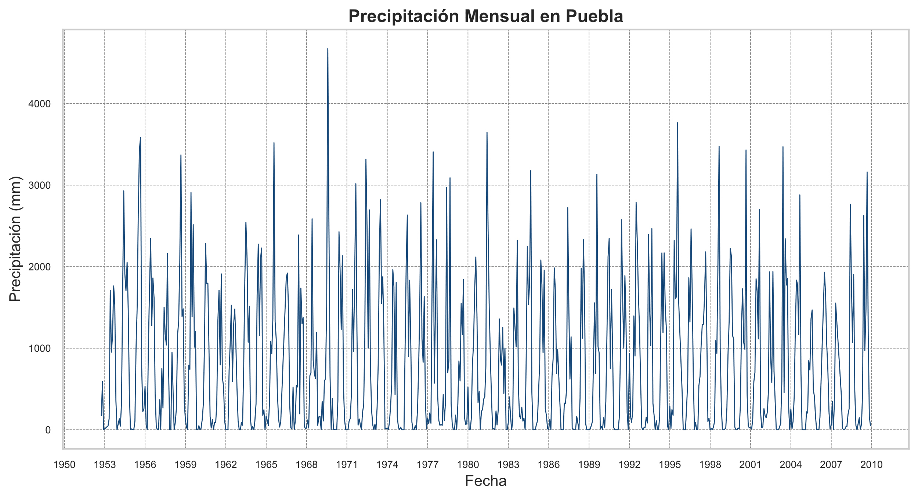
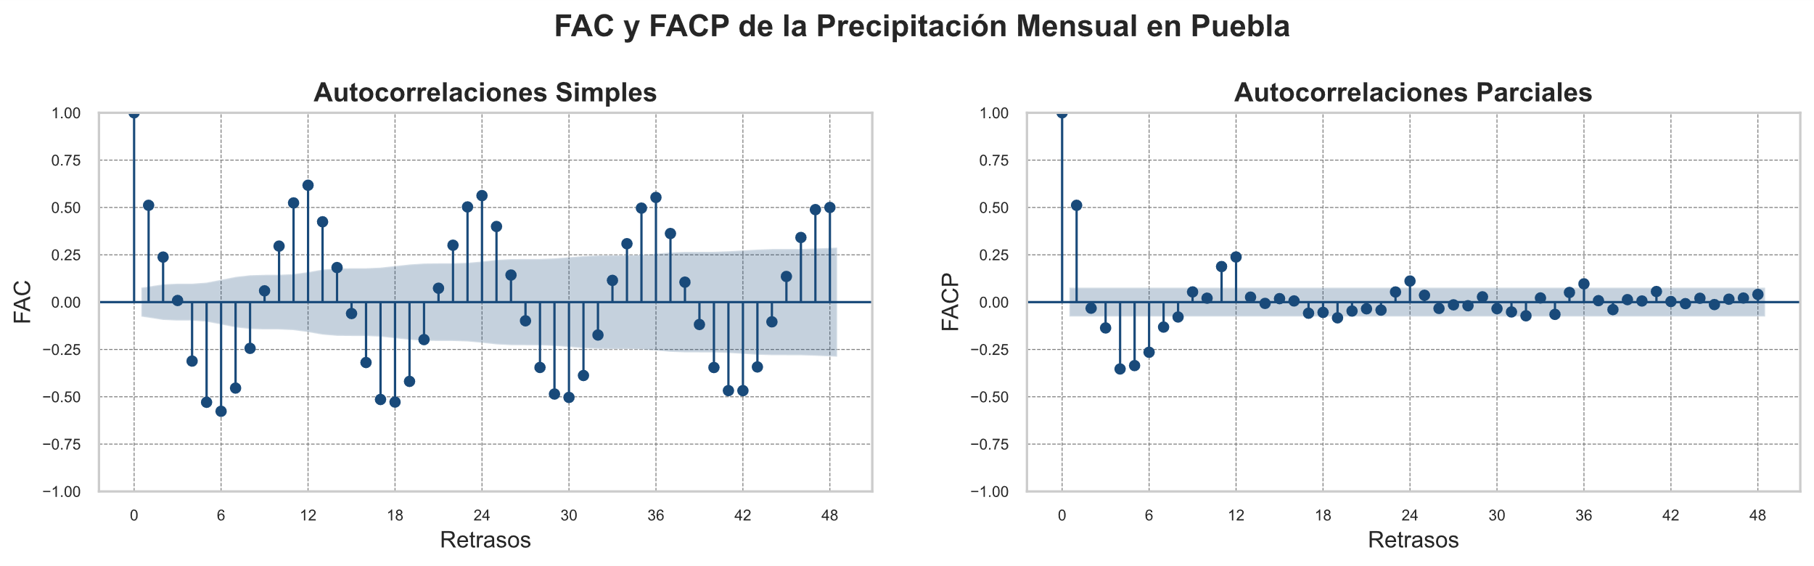
SERIE ORIGINAL

Slide 5
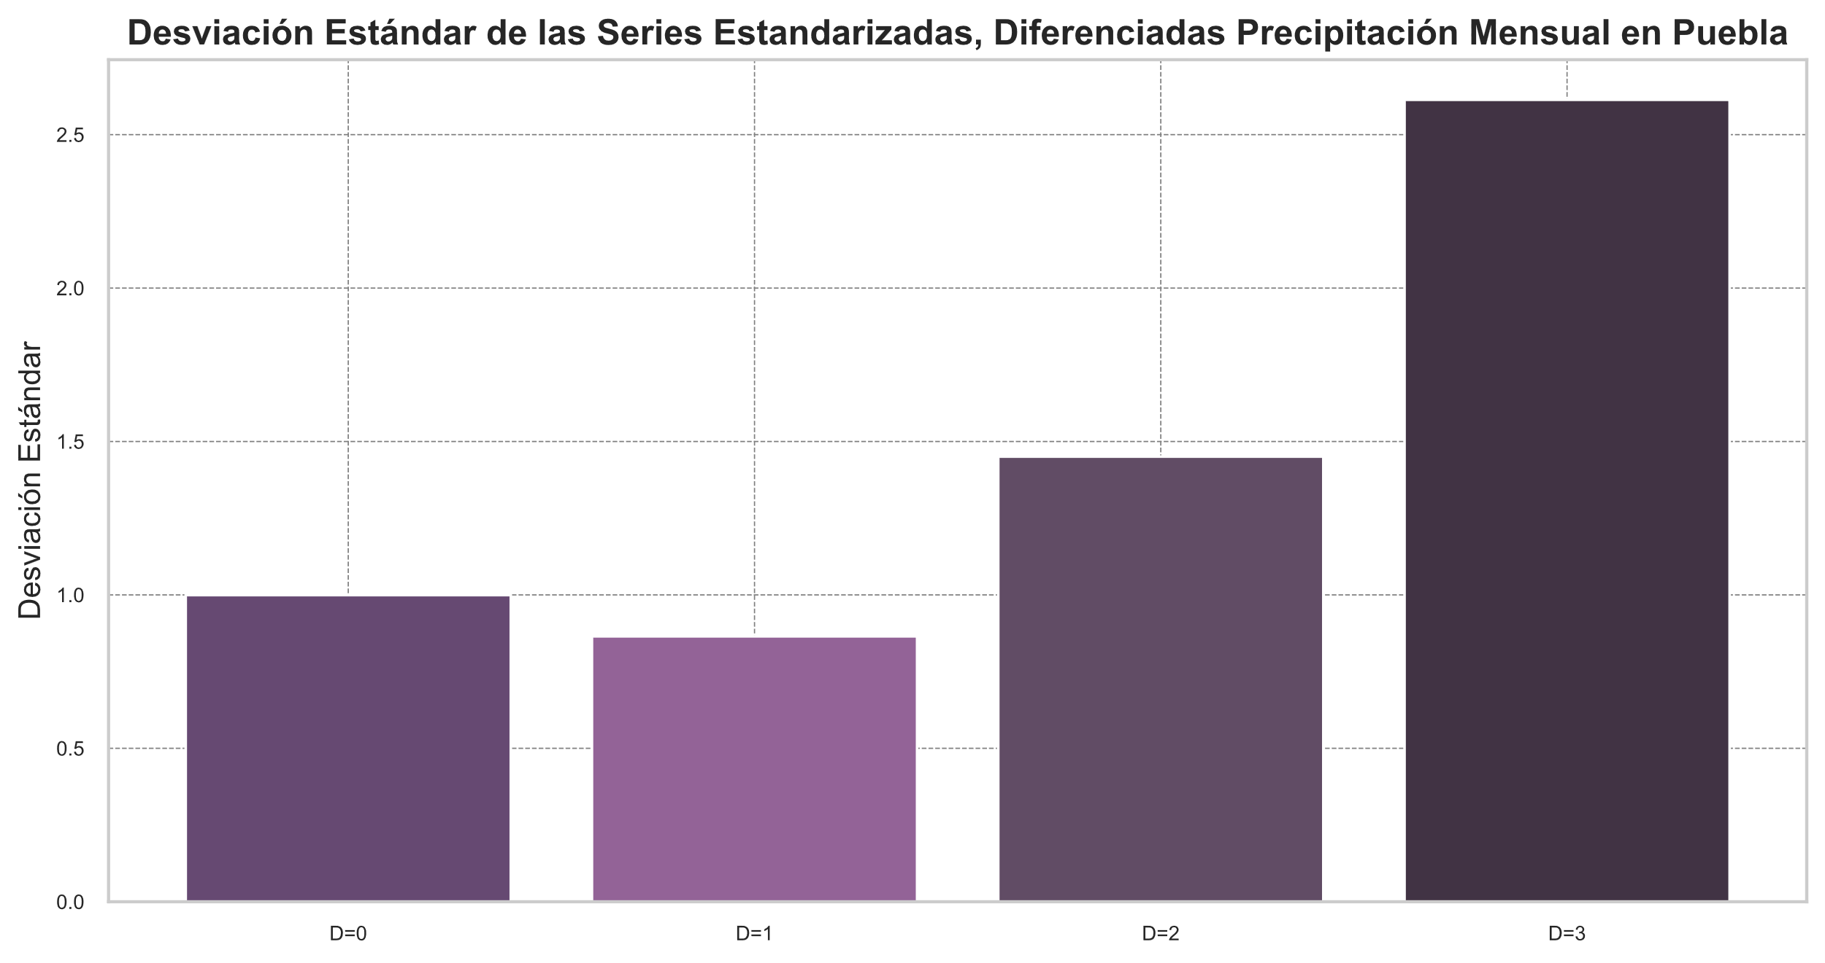
COMPARACIÓN

Slide 6
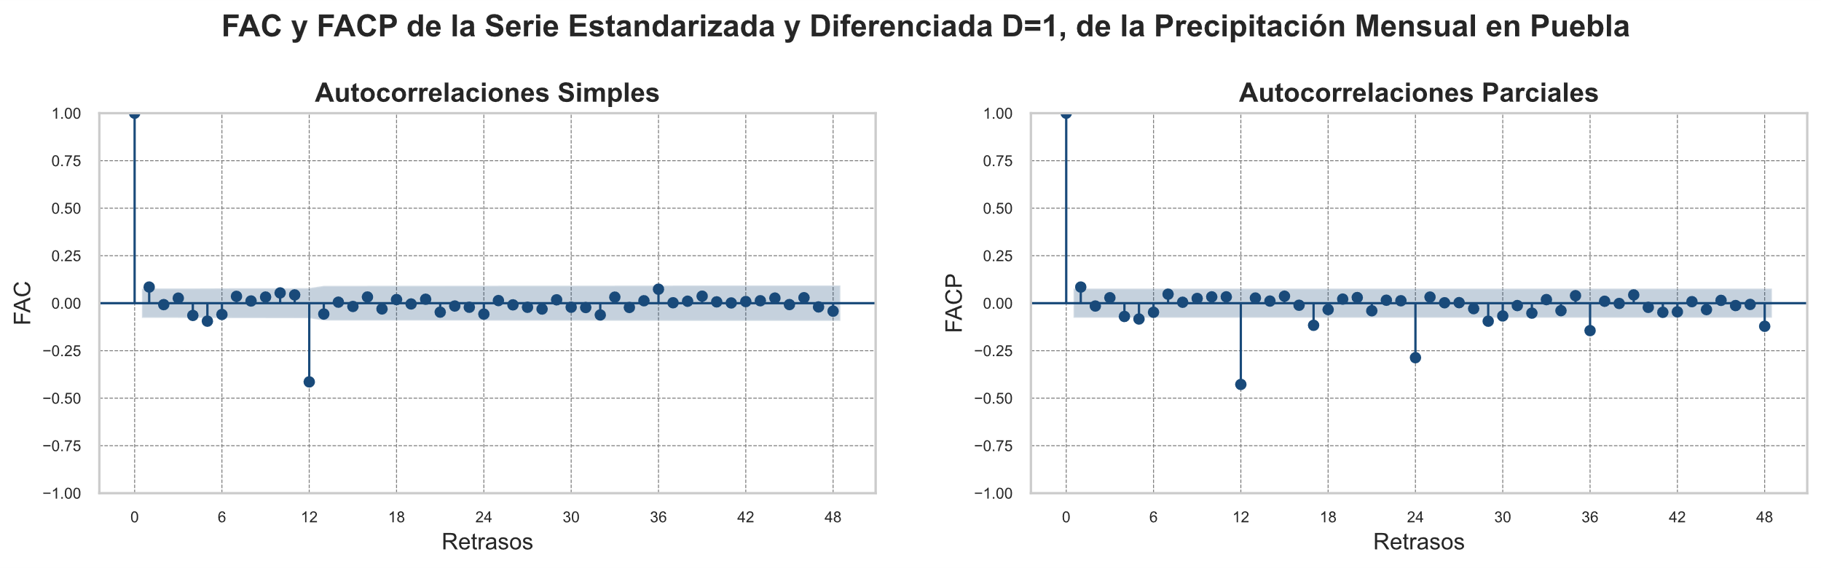
FAC Y FACP DE LA SERIE D=1
Resultados de la prueba de raíz unitaria ADF (Augmented Dickey-Fuller):
El estadístico ADF obtenido fue de -10.8714, lo que indica una fuerte evidencia contra la hipótesis nula de presencia de raíz unitaria.
El valor p asociado es de 1.36 × 10⁻¹⁹, significativamente menor que cualquier nivel típico de significancia.
Los valores críticos para rechazar la hipótesis nula son:
-3.44 al 1%
-2.86 al 5%
-2.57 al 10%
Dado que el estadístico ADF es menor que todos los valores críticos, se rechaza la hipótesis nula con alta confianza. Por lo tanto, la serie es estacionaria.
rho 48: -0.140
rho 57: -0.092
rho 60: -0.124
rho 61: 0.138
rho 69: 0.103
rho 72: -0.095
rho 82: -0.080
rho 1: 0.085
rho 5: -0.084
rho 12: -0.436
rho 17: -0.120
rho 24: -0.301
rho 29: -0.102
rho 36: -0.160
r 1: 0.085
r 5: -0.095
r 12: -0.414
r 69: 0.138
r 73: -0.113

Slide 7
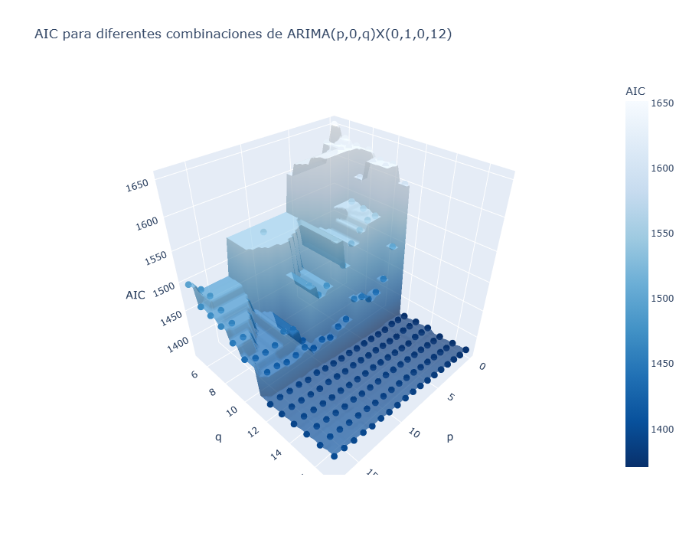
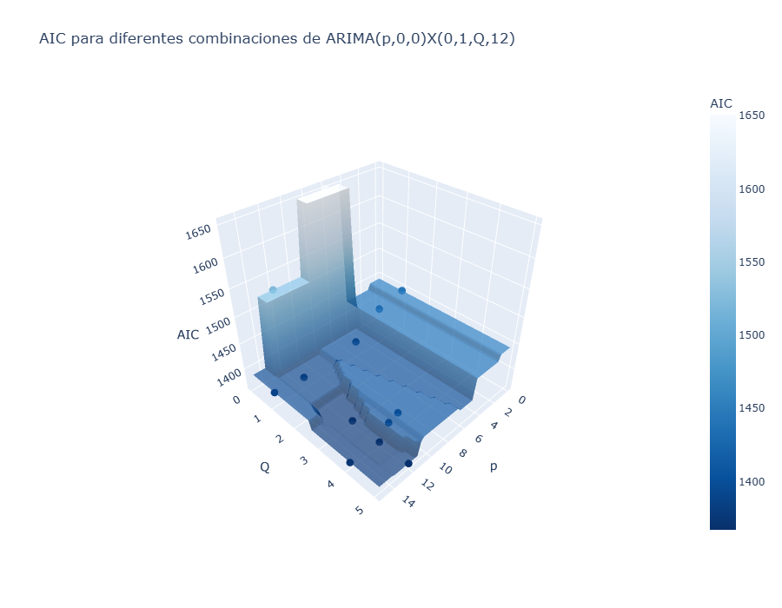
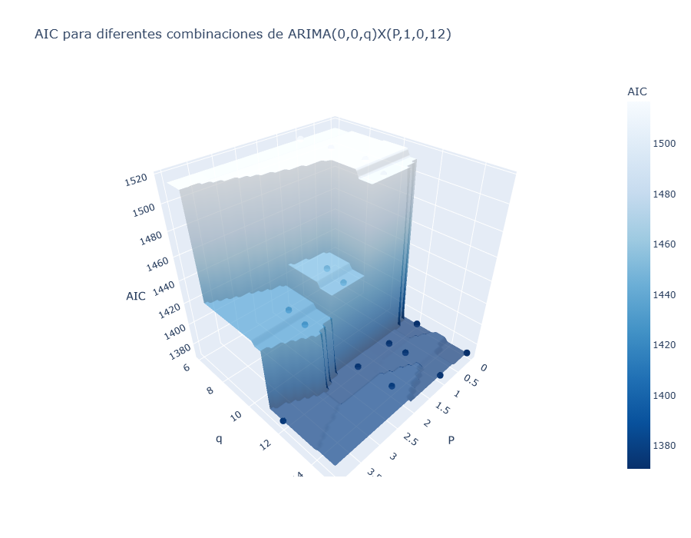
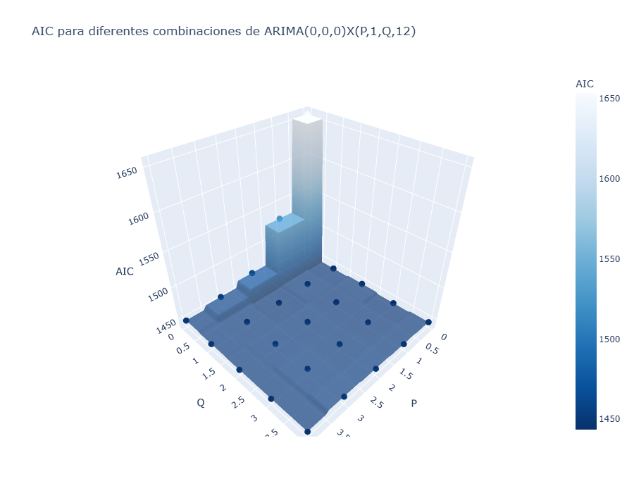
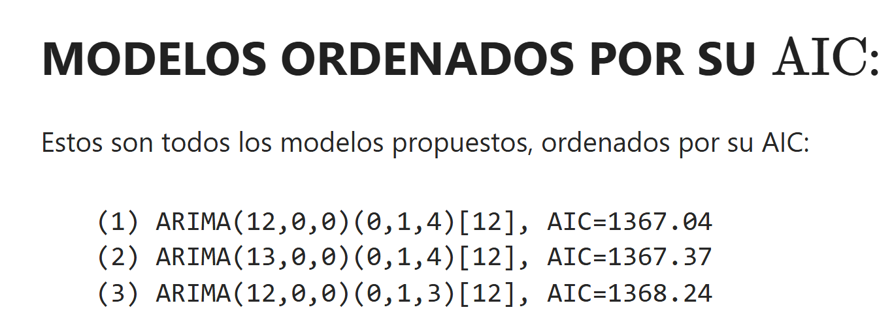
BÚSQUEDA DE MODELOS

Slide 8
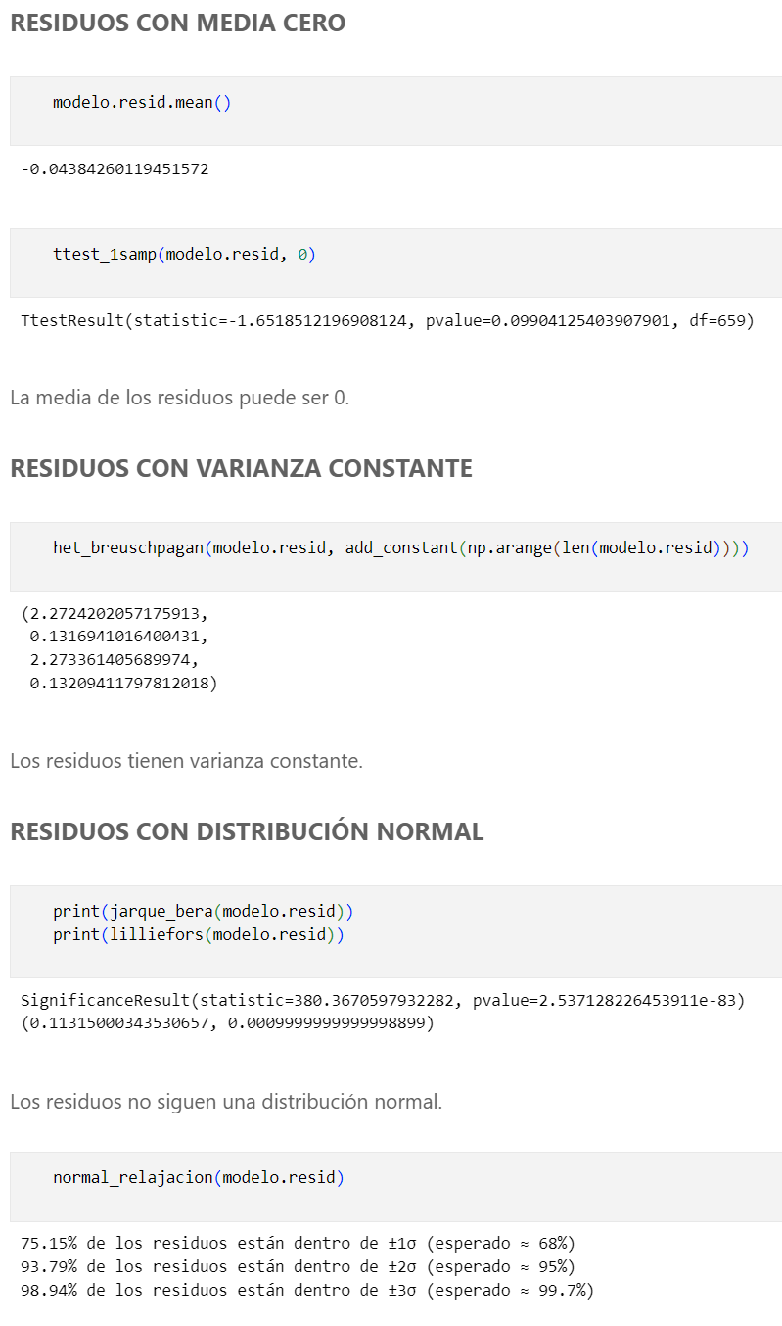
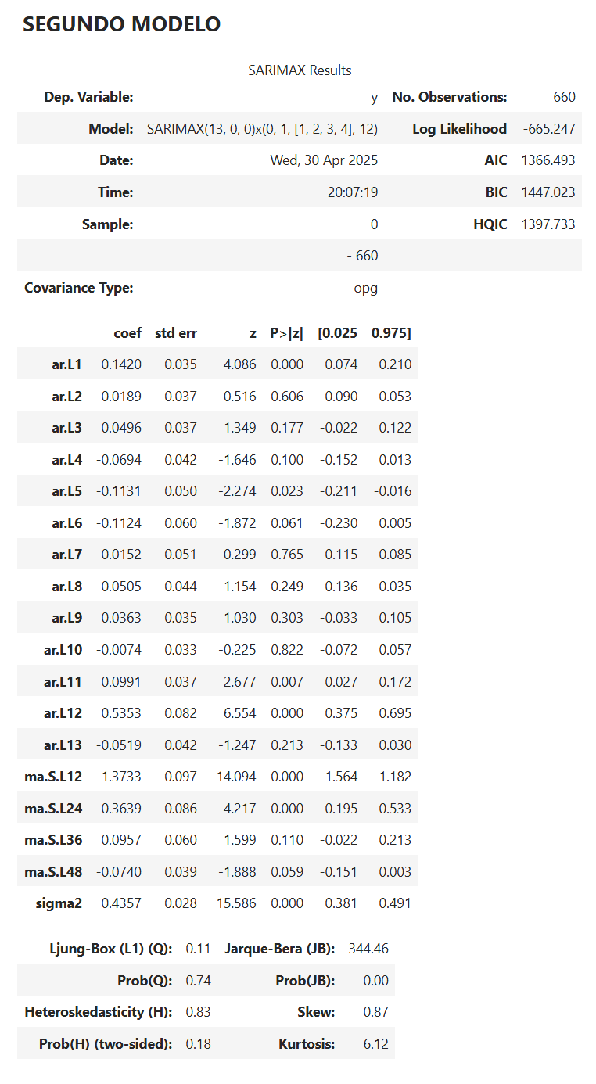
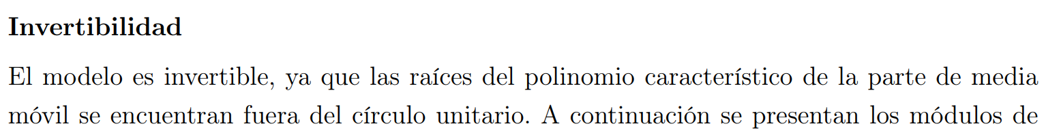
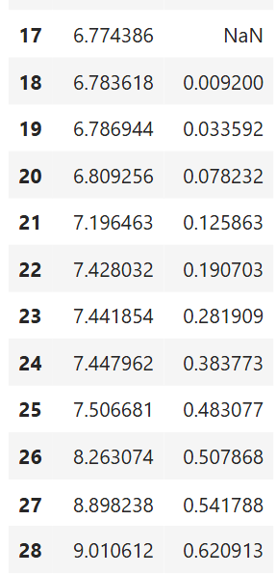
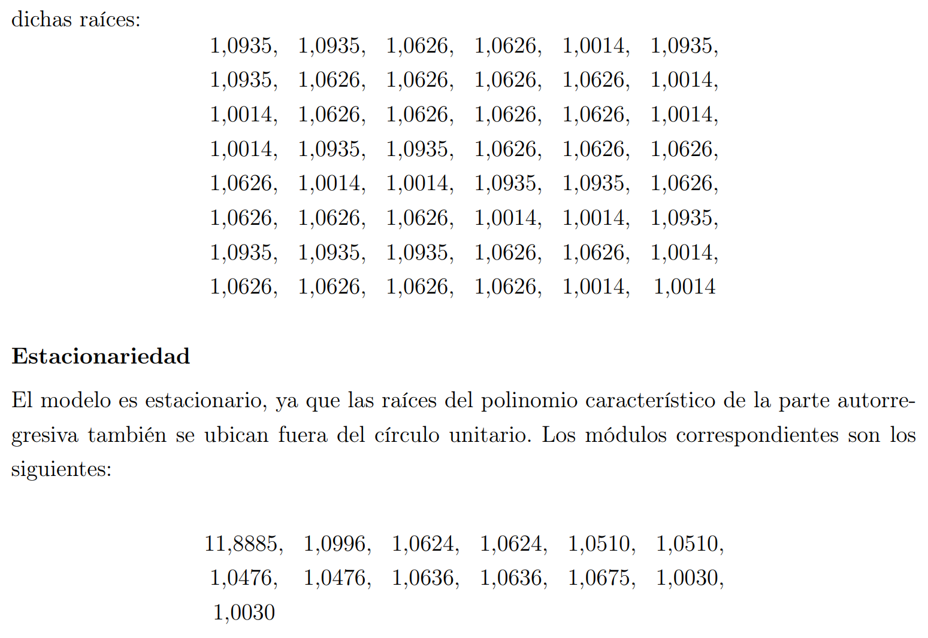
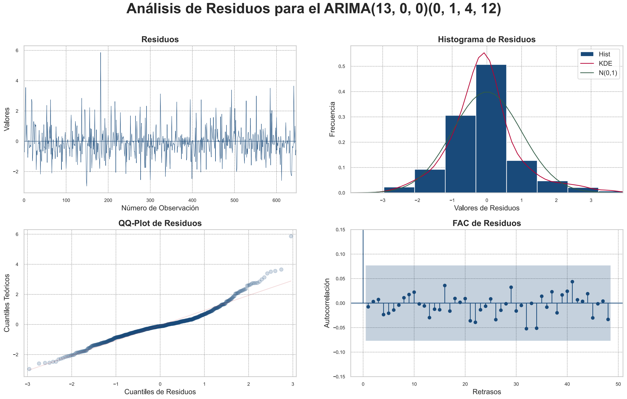

Slide 9
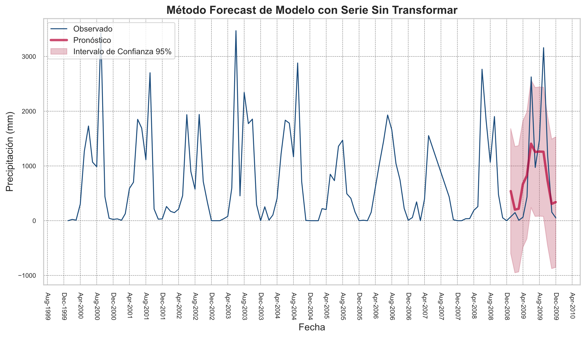
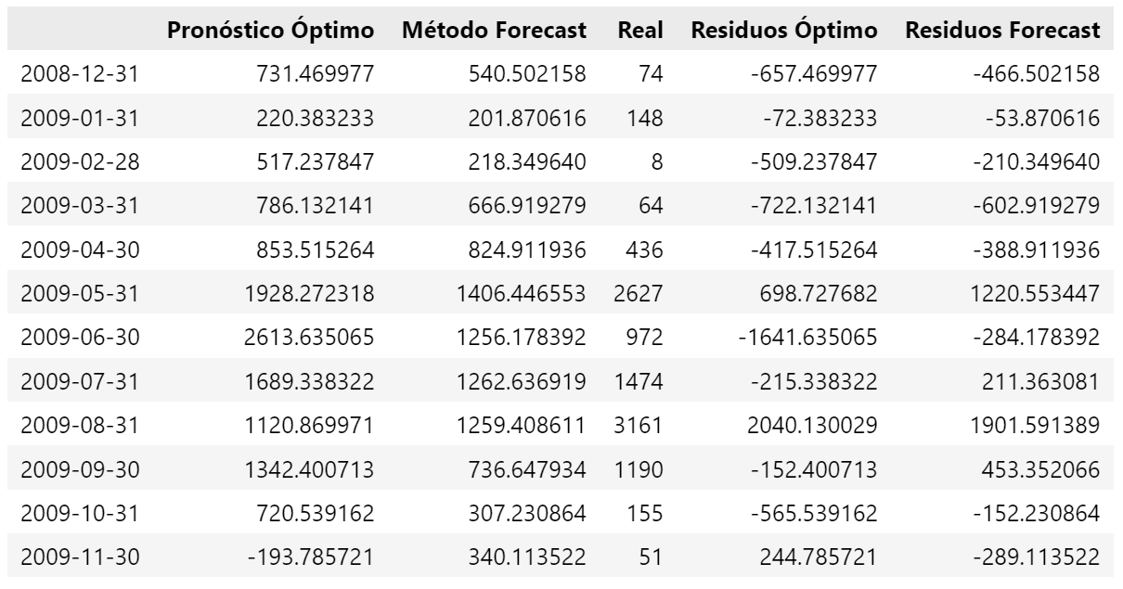
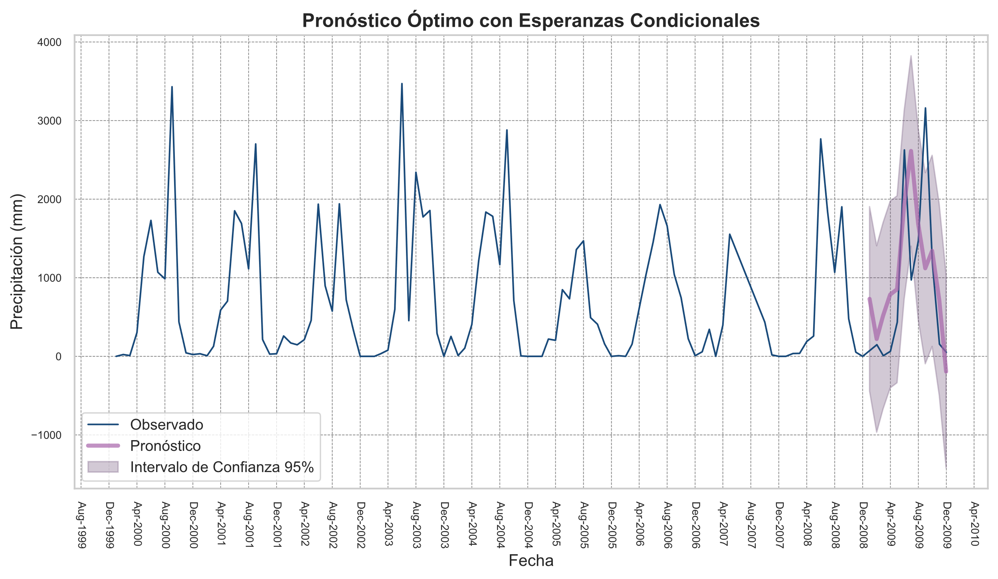
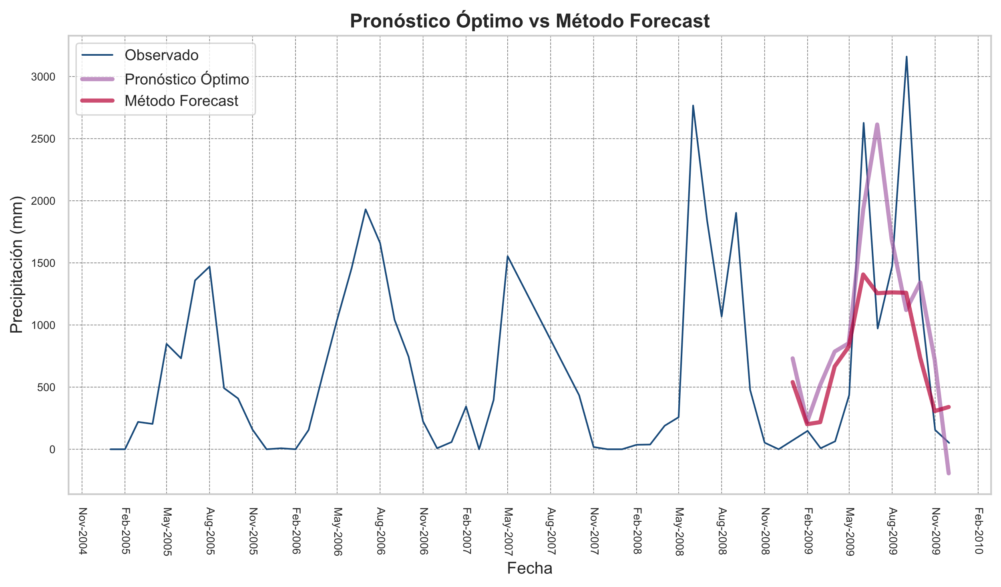

Slide 10
